Slide 1
KHỞI ĐỘNG:
Con chuồn chuồn nước
Câu 1 :Em thích hình ảnh so sánh nào? Vì sao?
Câu 2 : Tình yêu quê hương, đất nước của tác giả thể hiện qua những câu văn nào ?

Slide 2


Môn : Tập đọc
Vương quốc vắng nụ cười

Slide 3


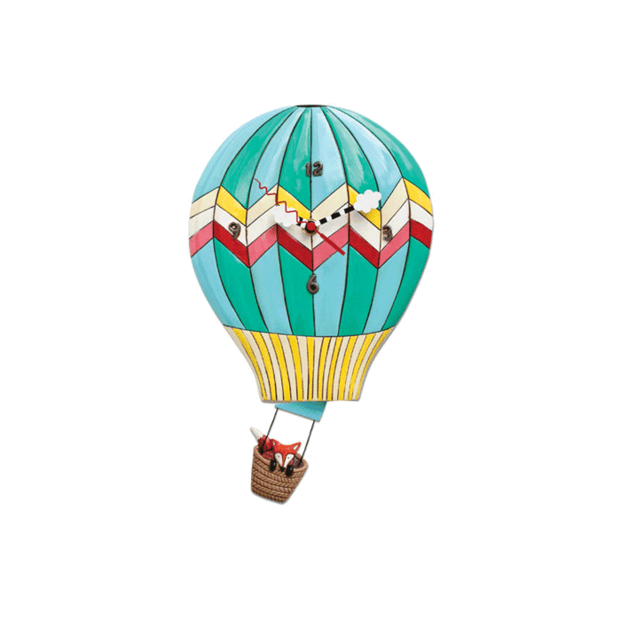

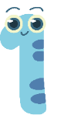


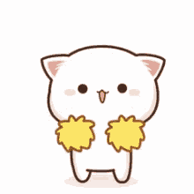
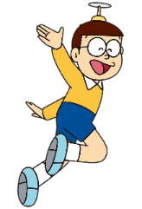
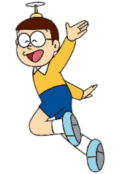
NỘI DUNG
LUYỆN ĐỌC ĐÚNG
TÌM HIỂU BÀI
LUYỆN ĐỌC DIỄN CẢM
4
CỦNG CỐ

Slide 4
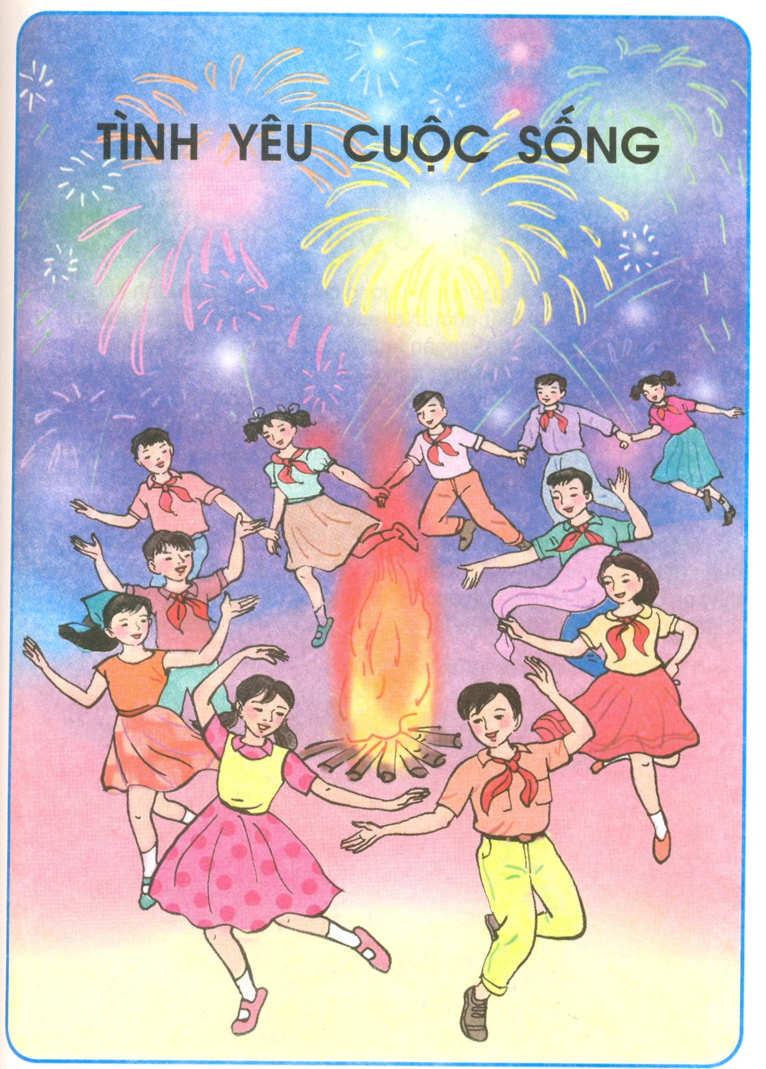

Slide 5
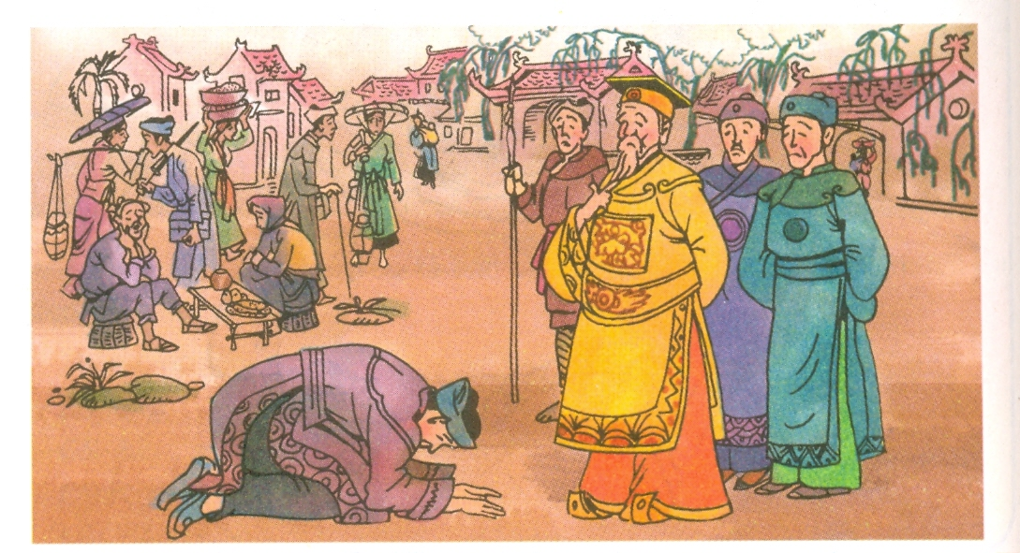

Slide 6
LUYỆN ĐỌC
ĐÚNG

Slide 7
Vương quốc vắng nụ cười​
Ngày xửa ngày xưa, có một vương quốc buồn chán kinh khủng chỉ vì cư dân ở đó không ai biết cười. Nói chính xác là chỉ có rất ít trẻ con cười được, còn người lớn thì hoàn toàn không. Buổi sáng, mặt trời không muốn dậy, chim không muốn hót, hoa trong vườn chưa nở đã tàn. Ra đường gặp toàn những gương mặt rầu rĩ, héo hon. Ngay kinh đô là nơi nhộn nhịp cũng chỉ nghe thấy tiếng ngựa hí, tiếng sỏi đá lạo xạo dưới bánh xe, tiếng gió thở dài trên những mái nhà... Nhà vua, may sao, vẫn còn tỉnh táo để nhận ra mối nguy cơ đó. Ngài họp triều đình và cử ngay một viên đại thần đi du học, chuyên về môn cười.
Một năm trôi qua, thời hạn học tập đã hết, nhà vua thân hành dẫn các quan ra tận cửa ải đón vị đại thần du học trở về. Ai cũng hồi hộp mong nhìn thấy nụ cười mầu nhiệm của ông ta. Nhưng họ đã thất vọng. Vị đại thần vừa xuất hiện đã vội rập đầu, tâu lạy:
- Muôn tâu Bệ hạ, thần xin chịu tội. Thần đã cố gắng hết sức nhưng học không vào.
Các quan nghe vậy ỉu xìu, còn nhà vua thì thở dài sườn sượt. Không khí của triều đình thật là ảo não. Đúng lúc đó, một viên thị vệ hớt hải chạy vào:
- Tâu Bệ hạ! Thần vừa tóm được một kẻ đang cười sằng sặc ngoài đường.
- Dẫn nó vào! - Nhà vua phấn khởi ra lệnh.
(còn nữa)
Theo TRẦN ĐỨC TIẾN

Slide 8
Tập đọc
S/132
Vương quốc vắng nụ cười
Bài chia làm 3 đoạn :
1. Ngày xửa, ngày xưa…về môn cười.
2. Một năm…nhưng học không vào.
3. Phần còn lại.

Slide 9
Tập đọc
Vương quốc vắng nụ cười
Luyện đọc :
Tìm hiểu bài :
rầu rĩ
héo hon
nguy cơ
thân hành
sườn sượt

Slide 10
Tập đọc
Vương quốc vắng nụ cười
Luyện đọc :
Tìm hiểu bài :
lạo xạo
sằng sặc
cửa ải
ảo não
hồi hộp
hớt hải
mầu nhiệm
ỉu xìu

Slide 11
Vương quốc vắng nụ cười​
Ngày xửa ngày xưa, có một vương quốc buồn chán kinh khủng chỉ vì cư dân ở đó không ai biết cười. Nói chính xác là chỉ có rất ít trẻ con cười được, còn người lớn thì hoàn toàn không. Buổi sáng, mặt trời không muốn dậy, chim không muốn hót, hoa trong vườn chưa nở đã tàn. Ra đường gặp toàn những gương mặt rầu rĩ, héo hon. Ngay kinh đô là nơi nhộn nhịp cũng chỉ nghe thấy tiếng ngựa hí, tiếng sỏi đá lạo xạo dưới bánh xe, tiếng gió thở dài trên những mái nhà... Nhà vua, may sao, vẫn còn tỉnh táo để nhận ra mối nguy cơ đó. Ngài họp triều đình và cử ngay một viên đại thần đi du học, chuyên về môn cười.
Một năm trôi qua, thời hạn học tập đã hết, nhà vua thân hành dẫn các quan ra tận cửa ải đón vị đại thần du học trở về. Ai cũng hồi hộp mong nhìn thấy nụ cười mầu nhiệm của ông ta. Nhưng họ đã thất vọng. Vị đại thần vừa xuất hiện đã vội rập đầu, tâu lạy:
- Muôn tâu Bệ hạ, thần xin chịu tội. Thần đã cố gắng hết sức nhưng học không vào.
Các quan nghe vậy ỉu xìu, còn nhà vua thì thở dài sườn sượt. Không khí của triều đình thật là ảo não. Đúng lúc đó, một viên thị vệ hớt hải chạy vào:
- Tâu Bệ hạ! Thần vừa tóm được một kẻ đang cười sằng sặc ngoài đường.
- Dẫn nó vào! - Nhà vua phấn khởi ra lệnh.
(còn nữa)
Theo TRẦN ĐỨC TIẾN

Slide 12
Tập đọc
Vương quốc vắng nụ cười
Nguy cơ
Từ ngữ :
Thân hành
Du học

Slide 13
Vương quốc vắng nụ cười​
Ngày xửa ngày xưa, có một vương quốc buồn chán kinh khủng chỉ vì cư dân ở đó không ai biết cười. Nói chính xác là chỉ có rất ít trẻ con cười được, còn người lớn thì hoàn toàn không. Buổi sáng, mặt trời không muốn dậy, chim không muốn hót, hoa trong vườn chưa nở đã tàn. Ra đường gặp toàn những gương mặt rầu rĩ, héo hon. Ngay kinh đô là nơi nhộn nhịp cũng chỉ nghe thấy tiếng ngựa hí, tiếng sỏi đá lạo xạo dưới bánh xe, tiếng gió thở dài trên những mái nhà... Nhà vua, may sao, vẫn còn tỉnh táo để nhận ra mối nguy cơ đó. Ngài họp triều đình và cử ngay một viên đại thần đi du học, chuyên về môn cười.
Một năm trôi qua, thời hạn học tập đã hết, nhà vua thân hành dẫn các quan ra tận cửa ải đón vị đại thần du học trở về. Ai cũng hồi hộp mong nhìn thấy nụ cười mầu nhiệm của ông ta. Nhưng họ đã thất vọng. Vị đại thần vừa xuất hiện đã vội rập đầu, tâu lạy:
- Muôn tâu Bệ hạ, thần xin chịu tội. Thần đã cố gắng hết sức nhưng học không vào.
Các quan nghe vậy ỉu xìu, còn nhà vua thì thở dài sườn sượt. Không khí của triều đình thật là ảo não. Đúng lúc đó, một viên thị vệ hớt hải chạy vào:
- Tâu Bệ hạ! Thần vừa tóm được một kẻ đang cười sằng sặc ngoài đường.
- Dẫn nó vào! - Nhà vua phấn khởi ra lệnh.
(còn nữa)
Theo TRẦN ĐỨC TIẾN

Slide 14
TÌM HIỂU BÀI

Slide 15
Tìm hiểu bài
Câu 1 : Tìm những chi tiết cho thấy cuộc sống ở vương quốc nọ rất buồn.
Mặt trời không muốn dậy, chim không muốn hót, hoa trong vườn chưa nở đã tàn, gương mặt mọi người rầu rĩ, héo hon, ngay tại kinh đô cũng chỉ thấy tiếng ngựa hí, tiếng sỏi đá lạo xạo dưới bánh xe, tiếng gió thở dài trên những mái nhà.

Slide 16
Tìm hiểu bài
Câu 2 : Vì sao cuộc sống ở vương quốc ấy buồn chán như vậy ?
Vì cư dân ở đó không ai biết cười.

Slide 17
Tìm hiểu bài
Câu 3 : Nhà vua đã làm gì để thay đổi tình hình ?
Vua cử một viên đại thần đi du học nước ngoài, chuyên về môn cười cợt.

Slide 18
Tìm hiểu bài
Câu 4 : Kết quả việc nhà vua làm ra sao ?
Sau một năm, viên đại thần trở về, xin chịu tội vì đã cố gắng hết sức nhưng học không vào. Các quan nghe vậy ỉu xìu, còn nhà vua thì thở dài. Không khí triều đình ảo não.

Slide 19
Tìm hiểu bài
Đoạn 2 cho em biết điều gì?
Sự thất vọng buồn chán của nhà vua và các đại thần khi viên đại thần đi du học thất bại.

Slide 20
Tìm hiểu bài
Điều gì bất ngờ xảy ra ở cuối đoạn 3?
Bắt được một kẻ đang cười sằng sặc ngoài đường.

Slide 21
Tìm hiểu bài
Thái độ của nhà vua như thế nào khi nghe tin đó?
Nhà vua phấn khởi ra lệnh dẫn người đó vào

Slide 22
Tìm hiểu bài
Nội dung đoạn 3 cho biết điều gì ?
Điều bất ngờ đã đến với vương quốc vắng nụ cười.

Slide 23
Tập đọc
Vương quốc vắng nụ cười
Nội dung : Cuộc sống thiếu tiếng cười sẽ vô cùng tẻ nhạt, buồn chán.

Slide 24
LUYỆN ĐỌC DIỄN CẢM

Slide 25
Đọc diễn cảm
Vị đại thần vừa xuất hiện đã vội rập đầu, tâu lạy :
- Muôn tâu Bệ hạ, thần xin chịu tội. Thần đã cố gắng hết sức nhưng học không vào.
Các quan nghe vậy ỉu xìu, còn nhà vua thì thở dài sườn sượt. Không khí của triều đình thật là ảo não. Đúng lúc đó, một viên thị vệ hớt hải chạy vào :
- Tâu Bệ hạ ! Thần vừa tóm được một kẻ đang cười sằng sặc ngoài đường.
- Dẫn nó vào ! – Đức vua phấn khởi ra lệnh.

Slide 26
Đọc diễn cảm
Vị đại thần vừa xuất hiện đã vội rập đầu, tâu lạy :
- Muôn tâu Bệ hạ, thần xin chịu tội. Thần đã cố gắng hết sức nhưng học không vào.
Các quan nghe vậy ỉu xìu, còn nhà vua thì thở dài sườn sượt. Không khí của triều đình thật là ảo não. Đúng lúc đó, một viên thị vệ hớt hải chạy vào :
- Tâu Bệ hạ ! Thần vừa tóm được một kẻ đang cười sằng sặc ngoài đường.
- Dẫn nó vào ! – Đức vua phấn khởi ra lệnh.

Slide 27
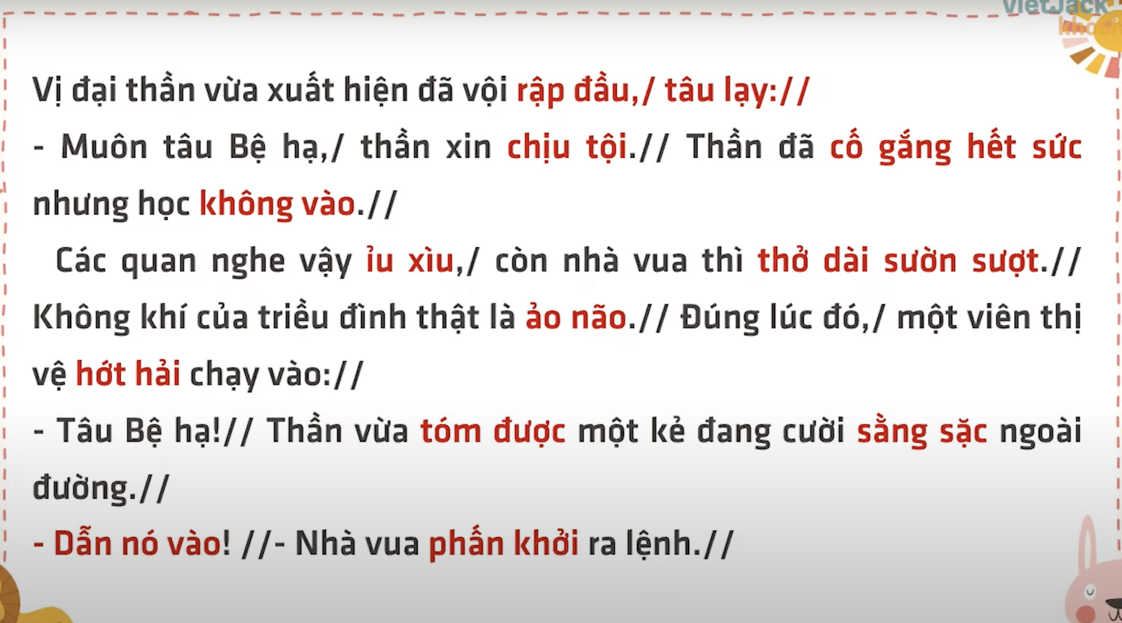

Slide 28
Theo em thiếu tiếng cười cuộc sống sẽ như thế nào ?

Slide 29
Tập đọc
Vương quốc vắng nụ cười
Nội dung : Cuộc sống thiếu tiếng cười sẽ vô cùng tẻ nhạt, buồn chán.

Slide 30
DẶN DÒ
1.Đọc diễn cảm bài tập đọc
2. Tìm hiểu bài tiếp theo

Slide 31


